Slide 1
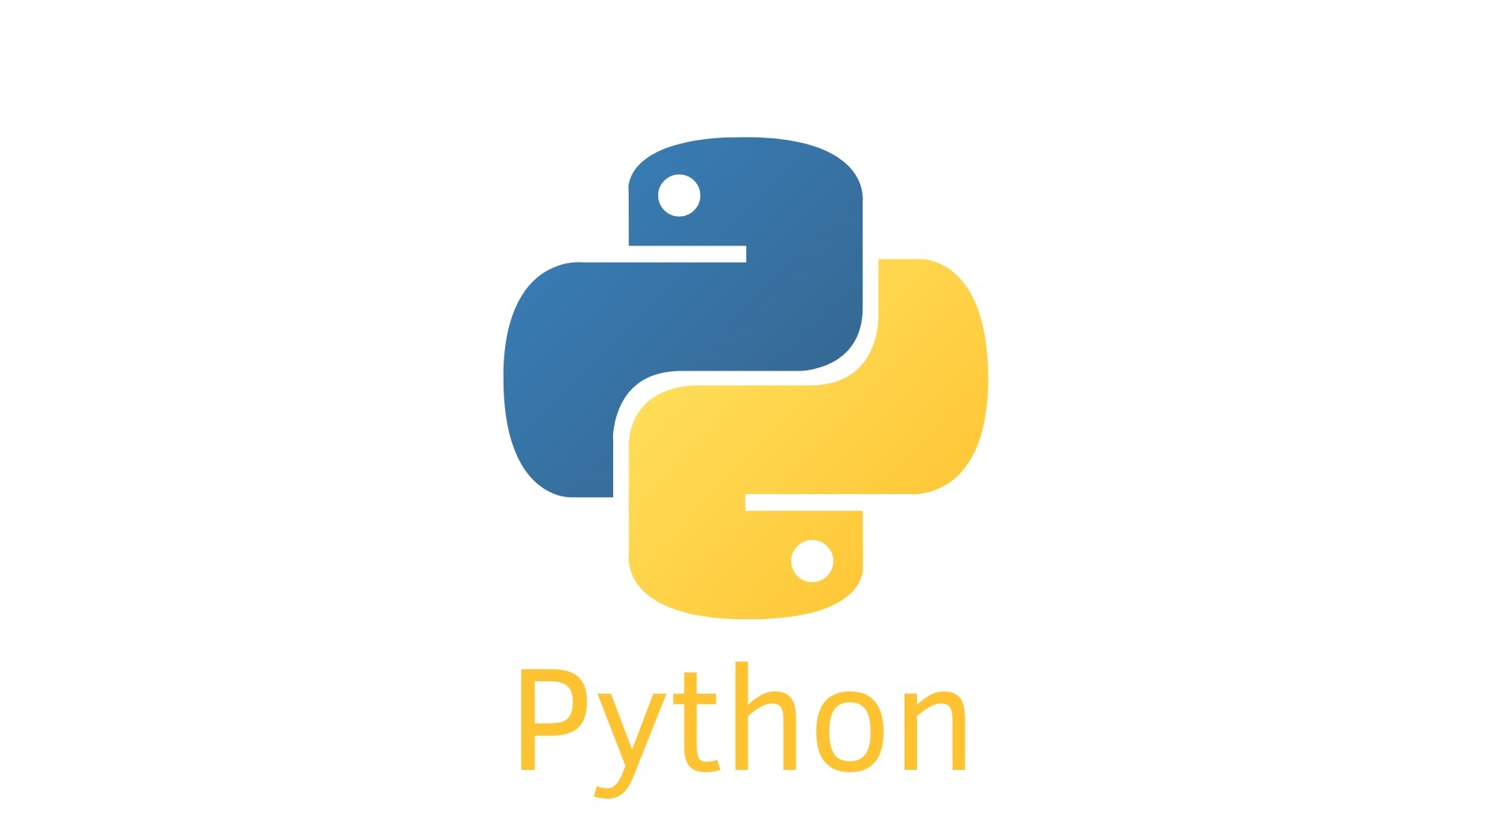
PROGRAMMATION PYTHON
Chapitre 2 : Les Variables
Cette photo par Auteur inconnu est soumise à la licence CC BY-NC-ND

Slide 2
Sommaire
Définition
Création de variable
Convention de notation
Mots réservés
Type de données
Types usuels
Fonctions type et print
Echappement
Utilisation d’un éditeur de code
Exercices

Slide 3
Définition
Parfois dans un programme on a besoin d’utiliser à plusieurs reprises une donnée pour cela on stockera la donnée dans une sorte de boite à laquelle on associe un nom. Cette case est appelée variable:
Qui est une donnée de programme stockée dans l’ordinateur.
Qui pourra être utilisée à plusieurs reprises.
Qui est identifiée par une étiquette qui est son nom (choisir un nom compréhensible).
Qui peut contenir une valeur.
Certains langages comme le langage C impose qu’une variable soit créée avec un type précis qui spécifie le format de valeur que peut contenir la variable. Python de base n’impose pas l’association de type à une variable il fait partie des langages non-typés.
Avec Python une variable de nom age peut contenir une valeur comme 12 et après contenir une valeur comme « Christophe » ce qui causera une erreur dans les langage typés.

Slide 4
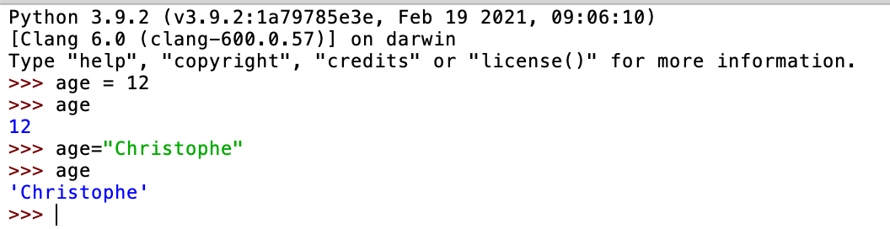
Création de variable
Pour créer une variable en Python, il suffit de respecter le format suivant:
nom_de_la_variable = valeur
Le nom d’une variable doit respecter les règles suivantes:
Ne doit pas contenir d’espace doit être en un mot (uniquement de lettres majuscules, minuscules, chiffres et symbole underscore _).
Ne doit pas commencer par un chiffre.
Le langage Python est sensible à la casse il différencie les majuscules des minuscules la variable age sera considérée différente de AGE…

Slide 5
Convention de notation
En programmation il existe plusieurs conventions de nommage des variables parmi lesquelles on a:
Le camel case: est une notation qui consiste à écrire un ensemble de mots en les liant sans espaces ni ponctuation mais en mettant en lettre majuscule la première lettre de chaque mot. Le nom d’une variable en camel case sera par exemple nomUtilisateur pour désigner une variable contenant le nom d’utilisateur.
Le snake case: est une notation qui consiste à écrire un ensemble de mots en les liant par un tiret bas « _ ». Le nom d’une variable en snake case sera par exemple nom_utilisateur.
Le nom d’une variable doit être compréhensible éviter des noms comme « a » mais « age » pour designer une variable qui va contenir un âge.
Dans la suite du cours nous utiliserons comme convention la notation Camel Case mais libre a chaque programmeur d’utiliser sa convention tout en restant cohérent.

Slide 6
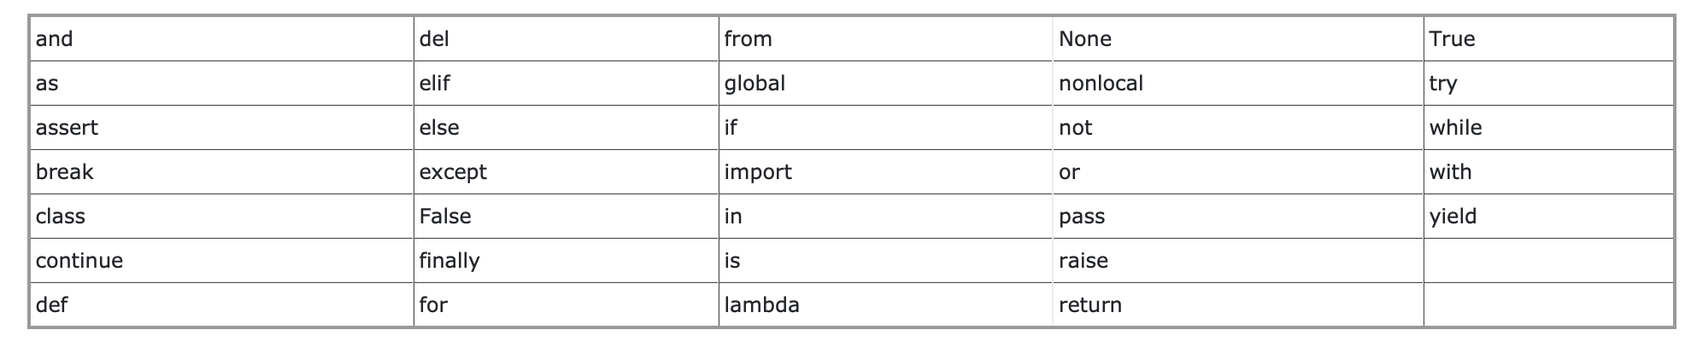
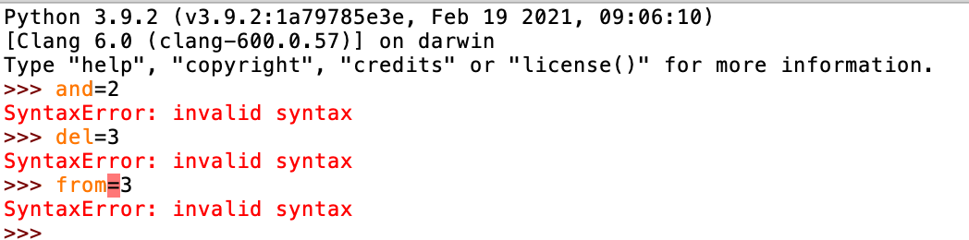
Mots réservés
Certains mots ne peuvent être utilisés comme nom de variable car réservés par le langage python:
Source: https://python.developpez.com/cours/apprendre-python-3/?page=la-calculatrice-python
L’utilisation de l’un de ces mots comme nom de variable entraine une erreur:

Slide 7
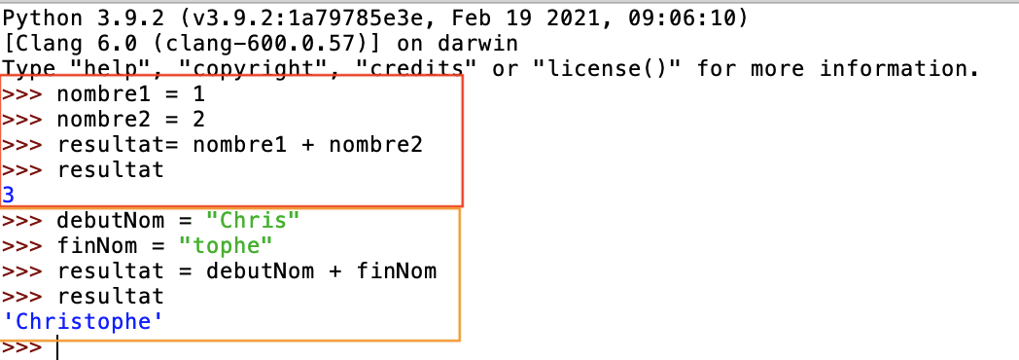
Type de données
Python a besoin de savoir quel est le type de valeur de variable pour savoir quelle opération faire. La somme de deux variables contenant des nombres sera différente de la somme de deux variables contenant des lettres.
En Python, une variable peut contenir toute sorte de valeur qui est associée à un type bien précis.
Les types sont classés en deux catégories les types simples (primitifs) et les types complexes (que nous ne traiteront pas pour le moment).

Slide 8
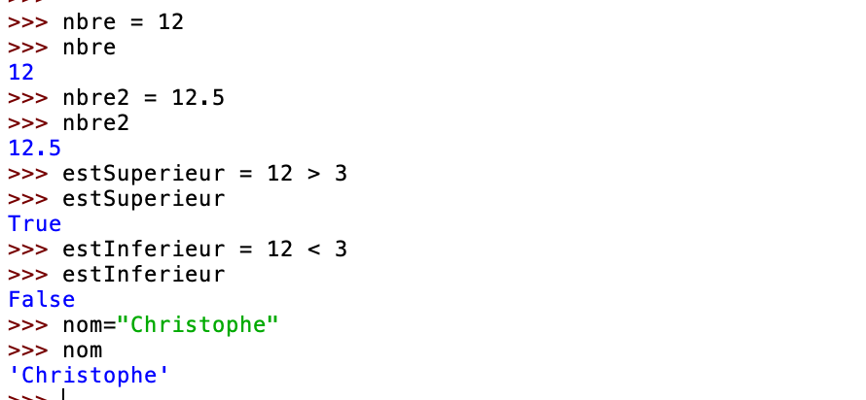
Types usuels
En dehors des types complexes qui seront traités individuellement les principaux types usuels qu’on rencontrera sont:
Les nombres entiers nommé int en Python pour integer exemple 12.
Les nombres flottants (à virgule) nommé float en Python pour flottant exemple 12.5 (la virgule en Python est caractérisée par un « . » notation anglaise)
Les types booléens (vrai/faux) nommé bool en Python pour boolean constitué de deux valeurs possible True/False.
Les chaines de caractères nommé str en Python pour string exemple « Toto » (en Python une chaine de caractère est délimitée par des guillemets ou apostrophes).
Notes:
Capture d’écran 2023-06-20 à 22.25.34

Slide 9
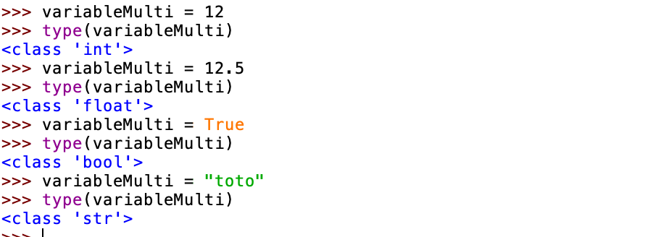
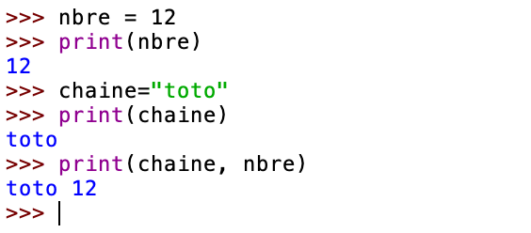
Fonctions type et print
Python dispose d’une fonction interne qui permet d’afficher le type d’une variable avec pour syntaxe:
type(nom_de_la_variable)
Pour afficher le contenu d’une variable on utilisera la fonction interne de Python:
print(nom_de_la_variable)
Notes:
Capture d’écran 2023-06-20 à 22.25.34

Slide 10
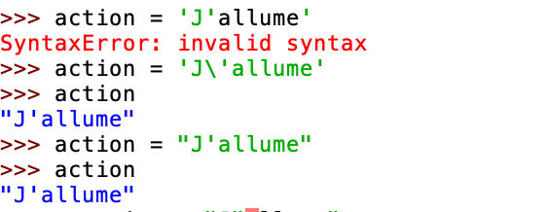
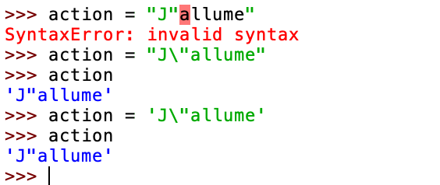
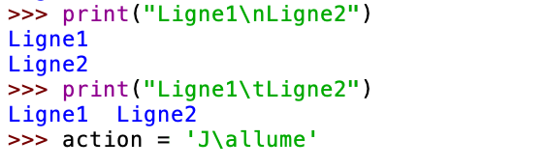
Echappement
Les guillemets et l’apostrophe en Python sont considérés comme des caractères spéciaux pour encadrer une chaine de caractères. Pour afficher le caractère apostrophe ou les guillemets on utilisera l’échappement qui consiste à précéder le caractère spécial d’un anti-slash « \ ». Python traitera le guillemet ou l’apostrophe qui suit comme un caractère normal.
Certains caractères attachés à l’anti-slash ont une signification spécifique pour Python comme \n (pour passer à la ligne) et \t (pour mettre une tabulation).
Notes:
Capture d’écran 2023-06-20 à 22.25.34

Slide 11
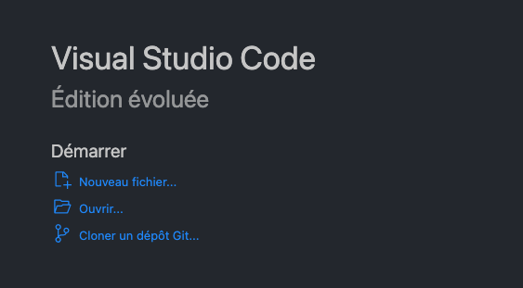
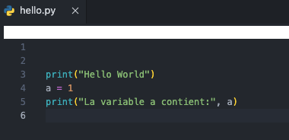

Utilisation d’un éditeur de code
Pour les projets nous utiliserons un éditeur de code au lieu de Idle. Pour écrire et exécuter un code python avec un éditeur il faut suivre les étapes suivantes:
Ouvrir ou créer un nouveau fichier .py avec l’éditeur dans un dossier de notre choix
Ecrire le code
Exécuter le code avec un terminal avec la commande python nom_script.py
Etape 1: Ouverture de VSCode
Etape 2: Création du fichier hello.py
Etape 3: Exécution du fichier hello.py
On peut aussi utiliser Idle pour créer des fichiers de script Python il suffit de cliquer sur File > New File pour créer un nouveau fichier de script.
Notes:
2Capture d’écran 2023-06-20 à 22.25.34

Slide 12
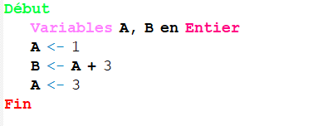
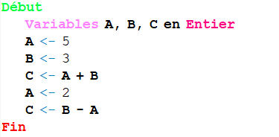
Exercices
Ecrire les scripts Python des algorithmes suivants et donner la réponse:
Exercice 1
Quelles seront les valeurs des variables A et B après exécution des instructions suivantes ?
Exercice 2
Quelles seront les valeurs des variables A, B et C après exécution des instructions suivantes ?
Notes:
2Capture d’écran 2023-06-20 à 22.25.34

Slide 13
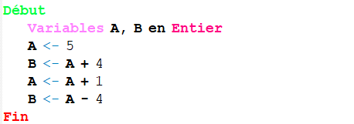
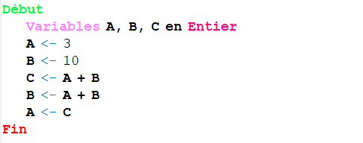
Exercices
Exercice 3
Quelles seront les valeurs des variables A et B après exécution des instructions suivantes ?
Exercice 4
Quelles seront les valeurs des variables A, B et C après exécution des instructions suivantes ?
Notes:
2Capture d’écran 2023-06-20 à 22.25.34

Slide 14
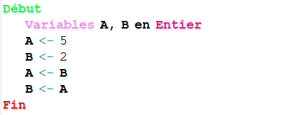
Exercices
Exercice 5
Quelles seront les valeurs des variables A et B après exécution des instructions suivantes ?
Les deux dernières instructions permettent-elles d’échanger les deux valeurs de B et A ? Si l’on inverse les deux dernières instructions, cela change-t-il quelque chose ?
Exercice 6
Ecrire un algorithme permettant d’échanger les valeurs de deux variables A et B, et ce quelque soit leur contenu préalable.
Notes:
2Capture d’écran 2023-06-20 à 22.25.34

Slide 15
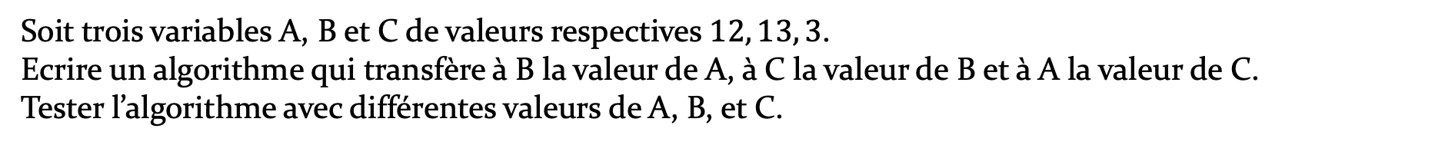
Exercices
Exercice 7
Soit trois variables A, B et C de valeurs respectives $12, 13, 3$.
Ecrire un algorithme qui transfère à B la valeur de A, à C la valeur de B et à A la valeur de C.
Tester l’algorithme avec différentes valeurs de A, B, et C.
Notes:
2Capture d’écran 2023-06-20 à 22.25.34

Slide 16
FIN CHAPITRE 2

